Slide 1
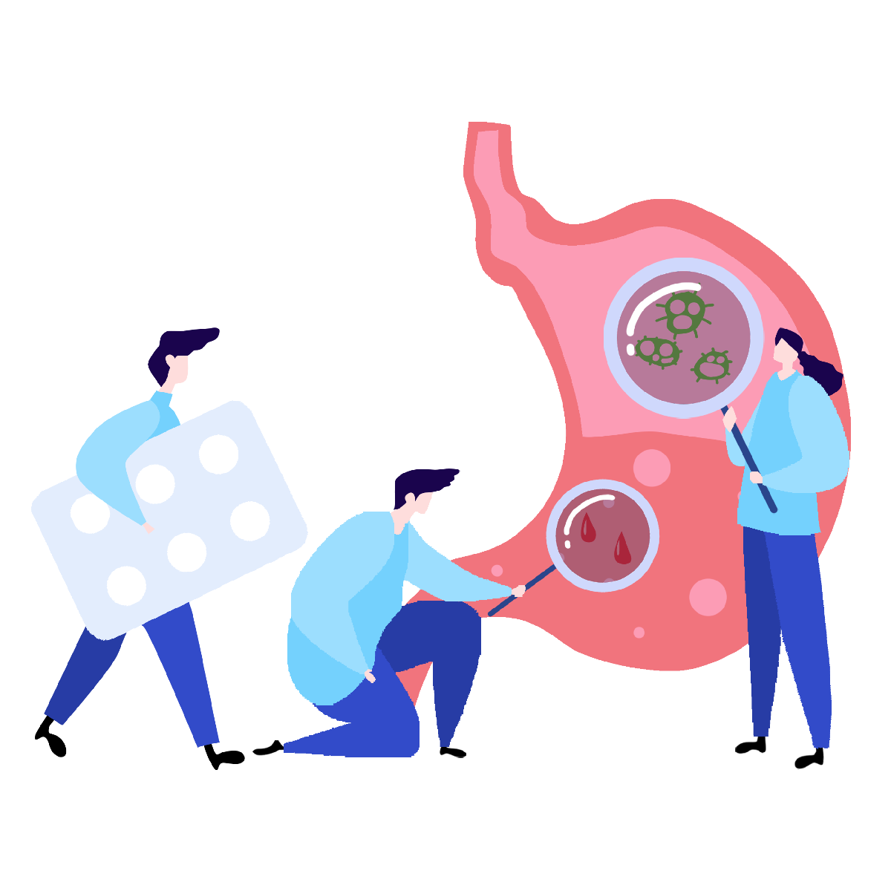



Slide 2

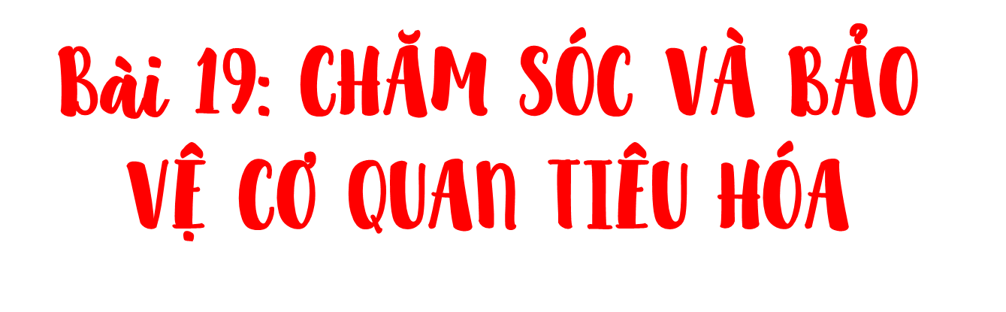


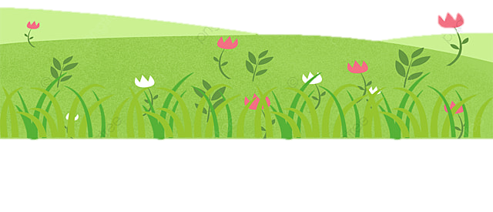
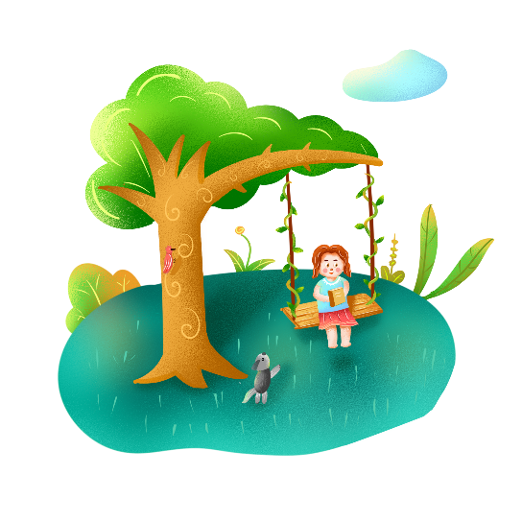

Slide 3
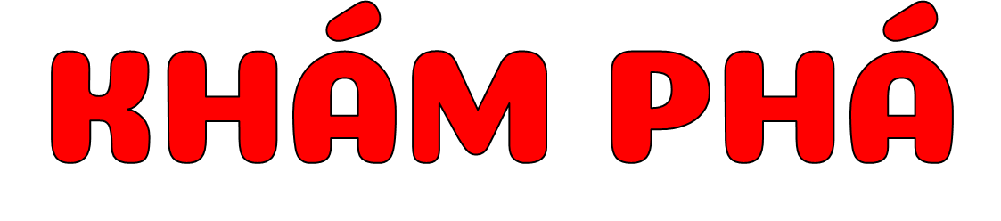

Slide 4

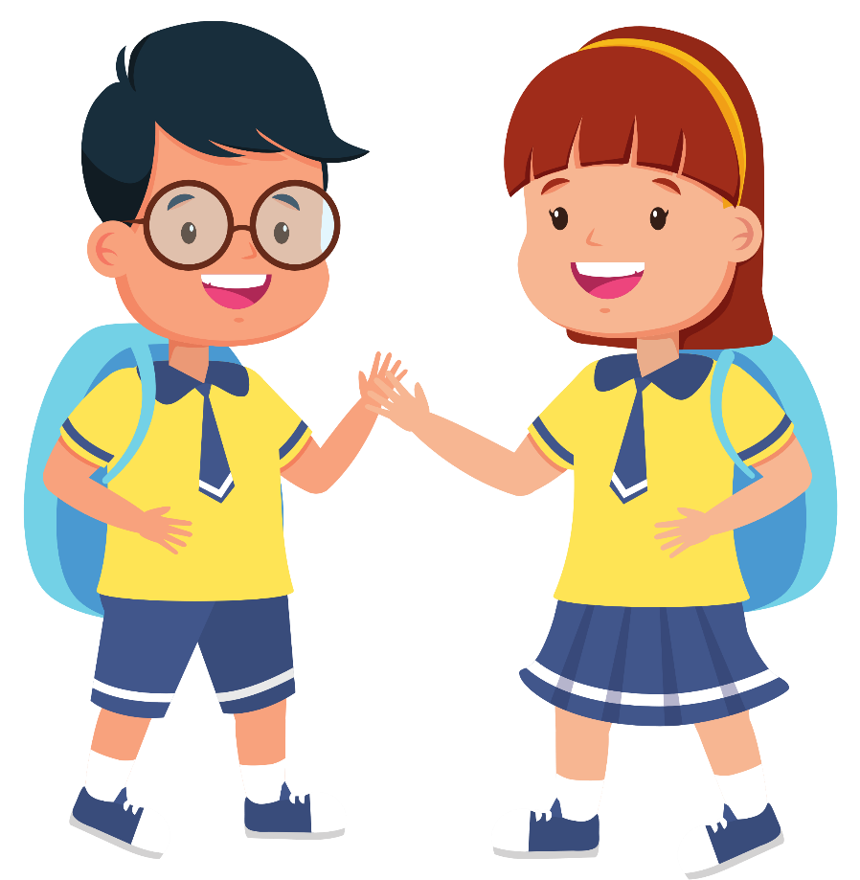
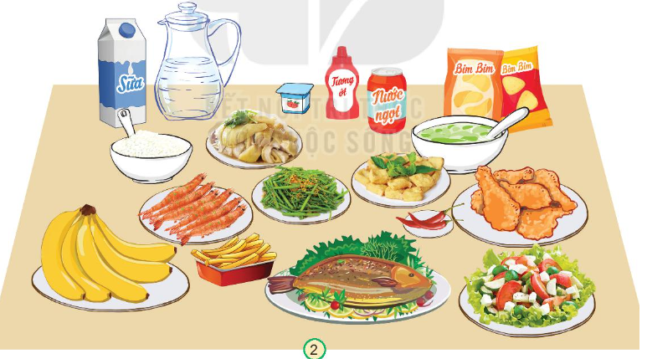

Làm việc
theo cặp
Quan sát hình 2 và cho biết những thức ăn, đồ uống nào có lợi, không có lợi cho cơ quan tiêu hoá? Vì sao?

Slide 5
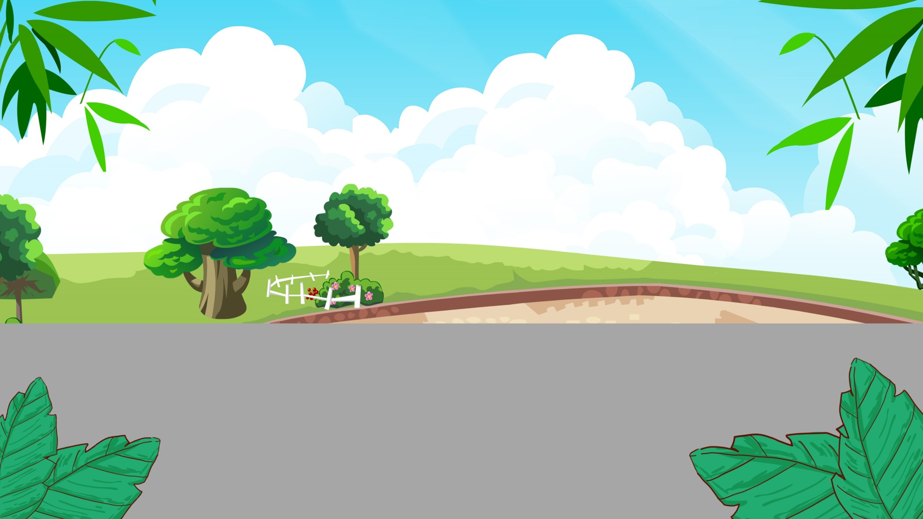
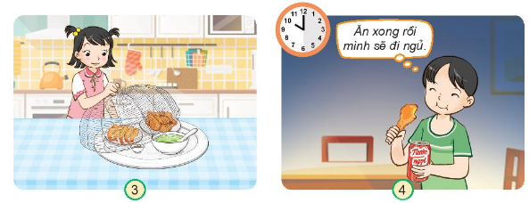

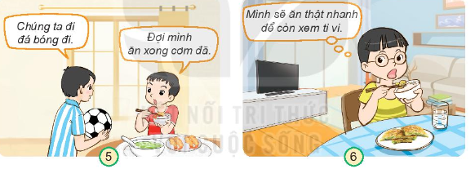
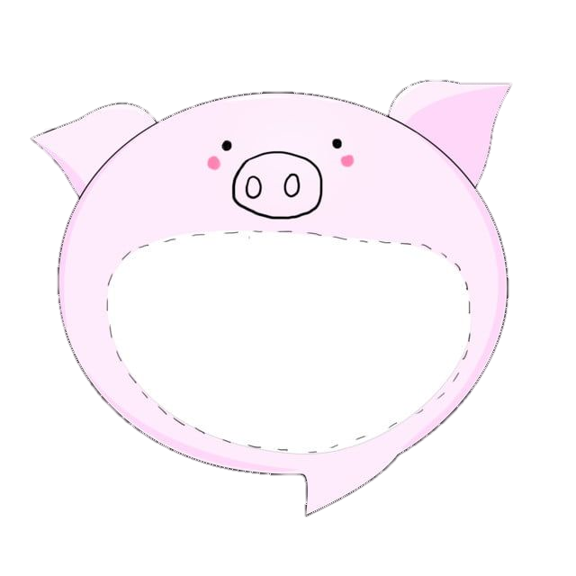
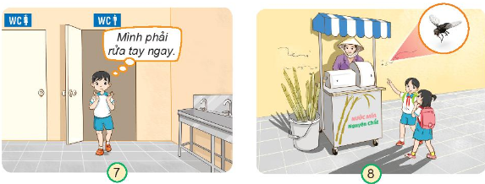
?
Các bạn trong hình đang làm gì? Nó có lợi hay có hại gì cho cơ thể? Tại sao?
?
Em hãy nêu những việc nào nên là, việc nào cần tránh để bảo vệ cho cơ quan tiêu hóa?

Slide 6
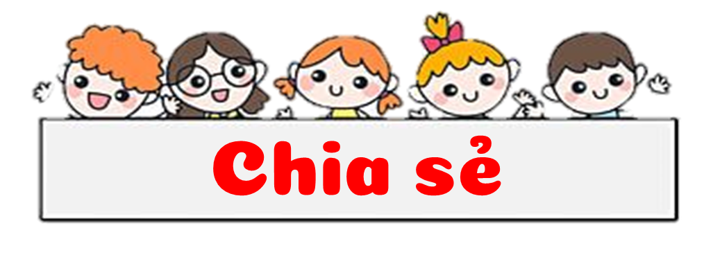

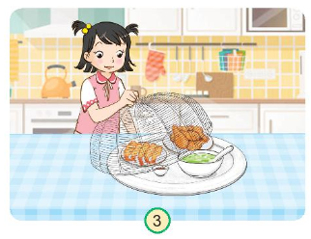

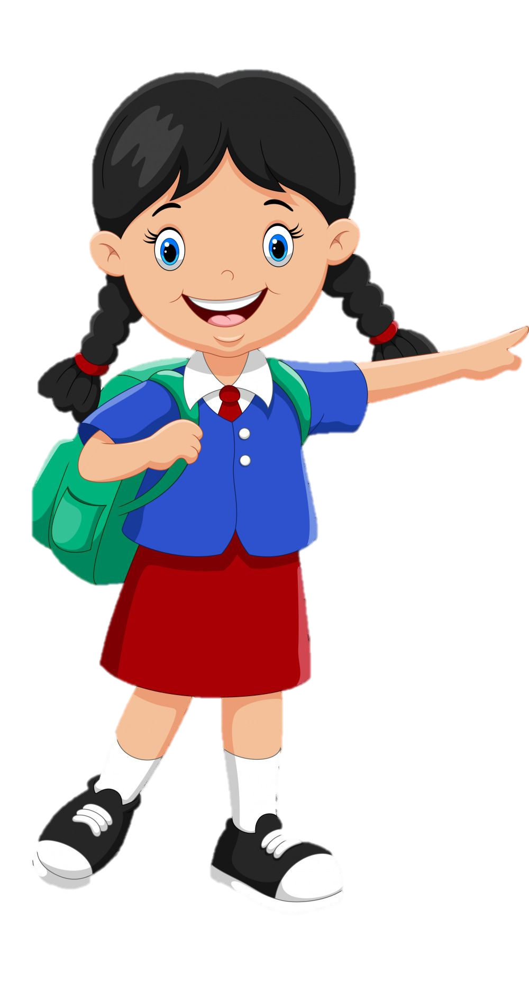
Úp lồng bàn vào thức ăn sau khi nấu xong mà chưa ăn ngay: Nên làm để tránh ruồi bọ đậu gây nhiễm vi khuẩn..

Slide 7




Slide 8


